Slide 1
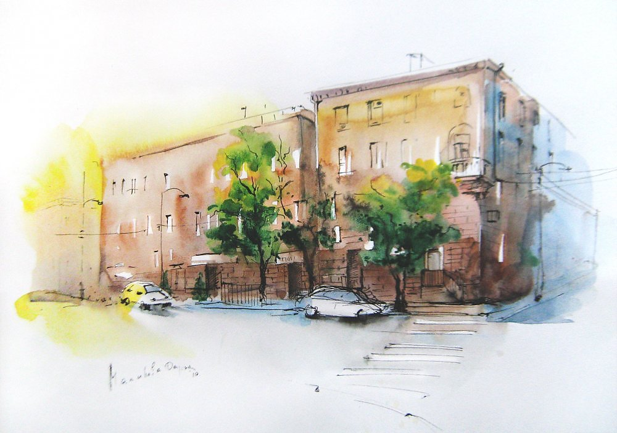
Урок станковой композиции в
1 классе ДШИ №10 группы
«Живопись»
Преподаватель:
Коренченко Е.А.
Тема: Выразительные средства композиции станковой.
«Вид из окна»(2 разных состояния).
2 часть. 2 состояние. Завершение работы над пейзажами.

Slide 2
Выразительные средства композиции станковой.
Приобретение знаний о выразительных средствах композиции «масштаб», «соразмерность элементов» и «состояние в пейзаже».
Совершенствование навыков решения листа как единого целого произведения с композиционным центром и второстепенными элементами, закрепление понятий «контраст» и «нюанс».
Выполнение живописной композиции на тему «Городской пейзаж» (вид из окна), два варианта, передающие разные состояния пейзажа;
У вас должно получится 2 пейзажа (вида из окна) а разных состояниях. И теперь можно посмотреть и внести правки в них.
Уточнить расположения небольших деталей (окон, фонарей, рекламных вывесок, ветвей с листьями и т.д)
Добавить тени от домов, усилить яркость и контрастность, там где этого не хватает.
Посмотреть «свежим» взглядом еще раз, подмечая различия в состояниях природы в двух получившихся пейзажах.
Завершение работы над пейзажами:

Slide 3
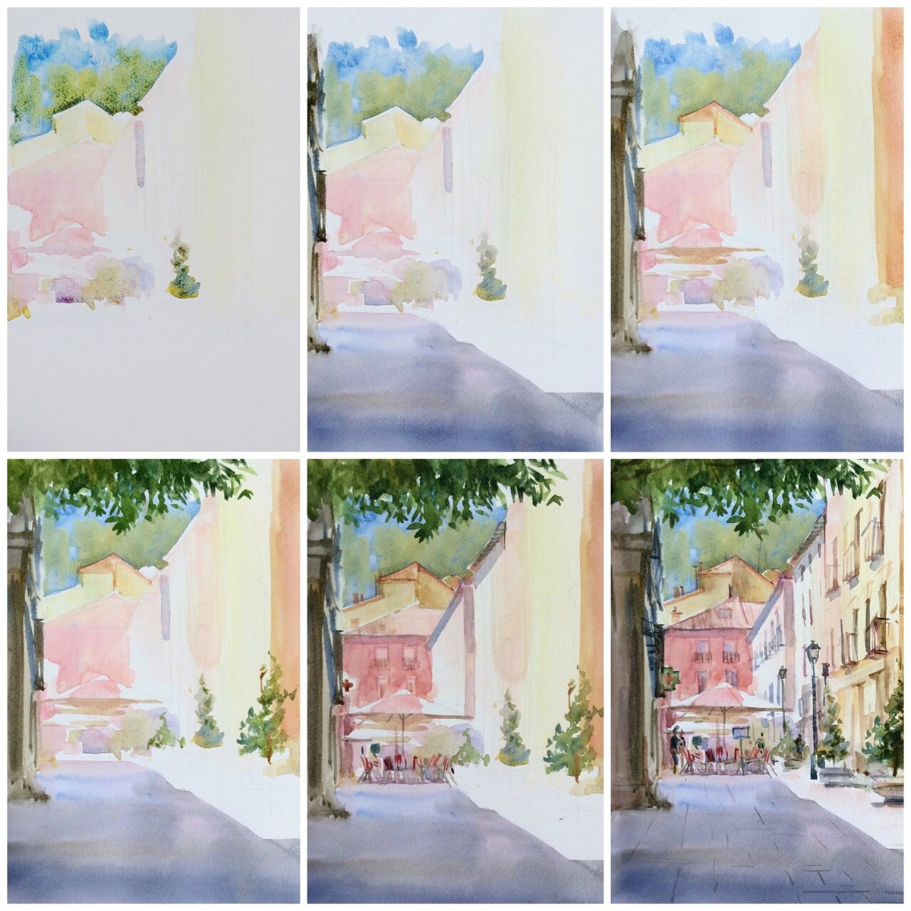
Городской пейзаж (этапы):

Slide 4
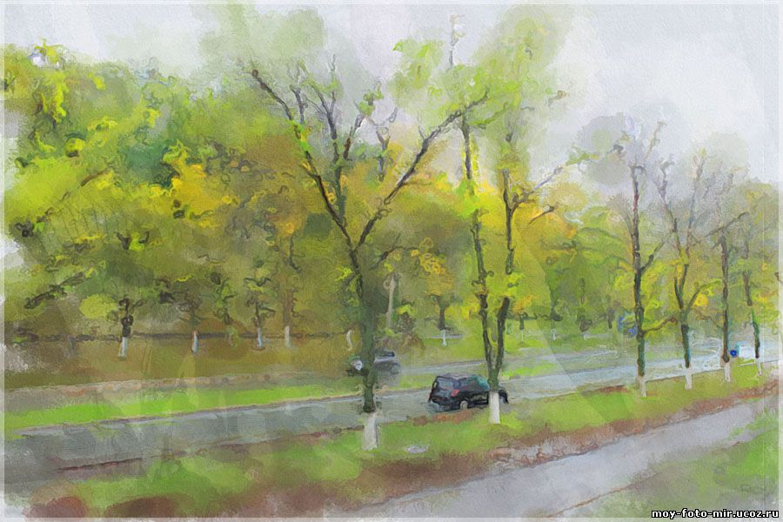
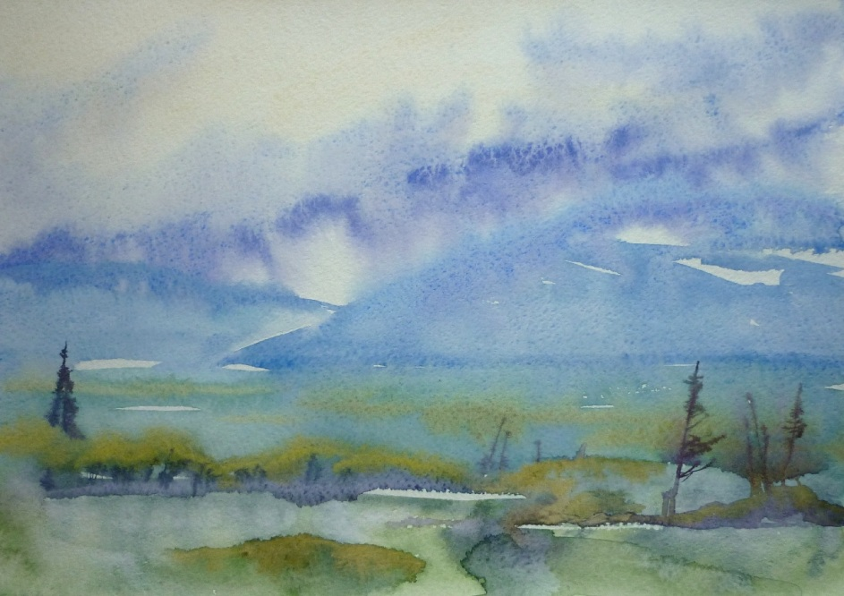
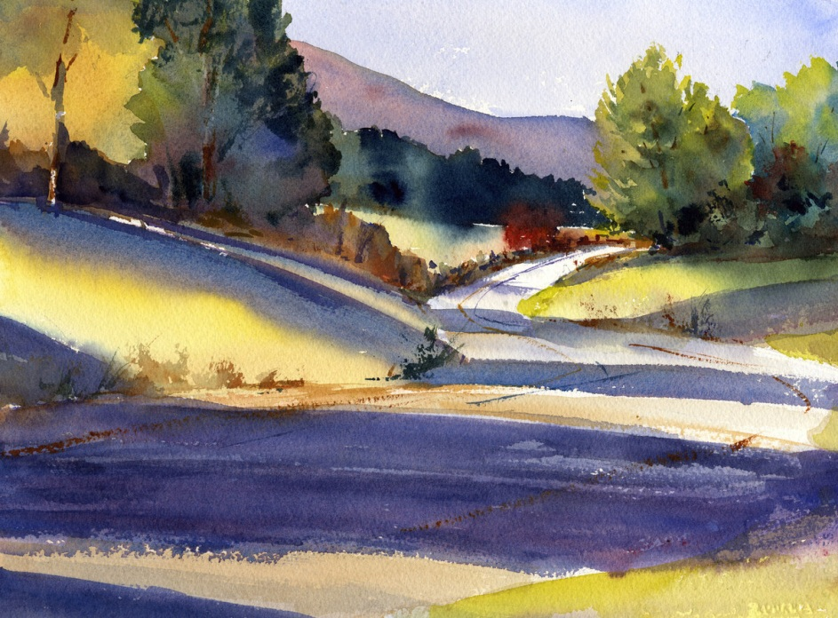
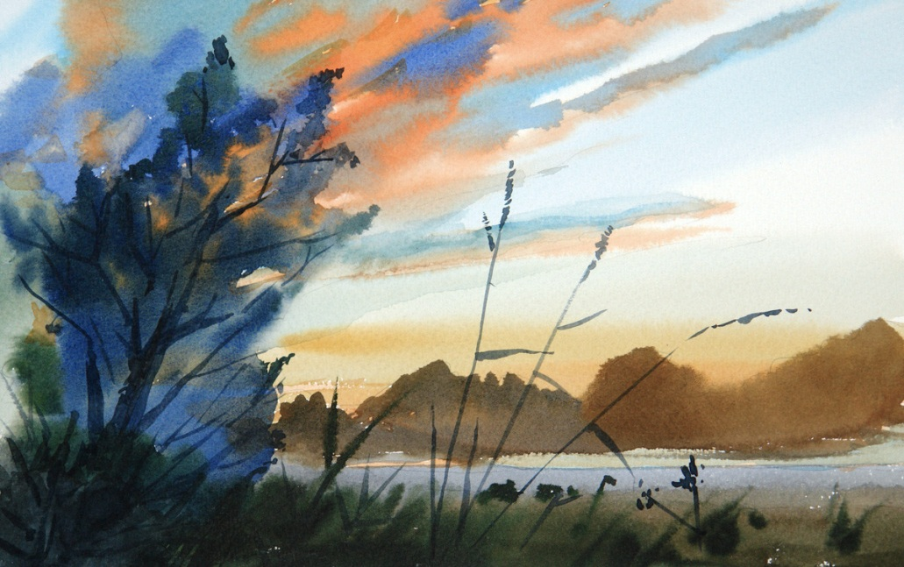
Примеры пейзажей в разных состояниях:

Slide 5
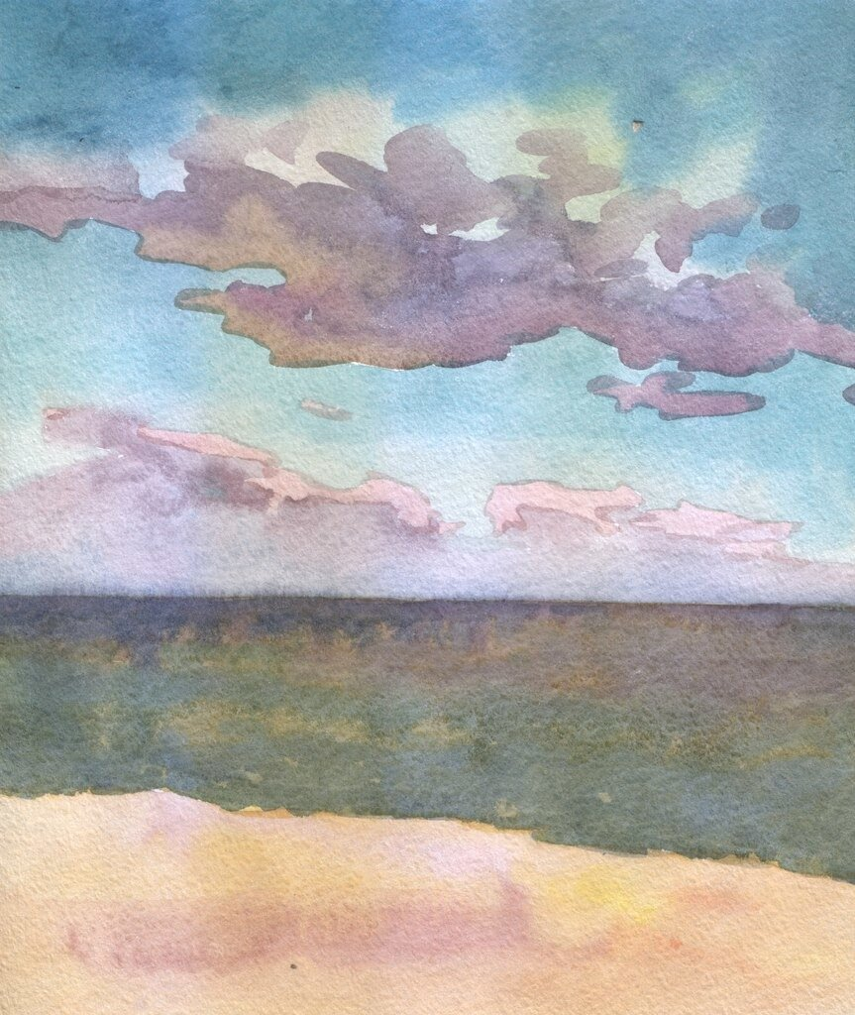
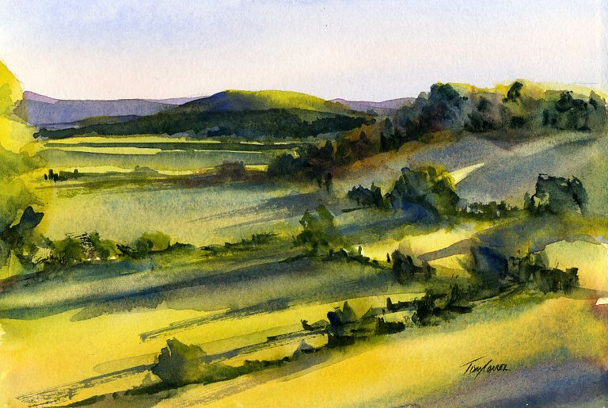
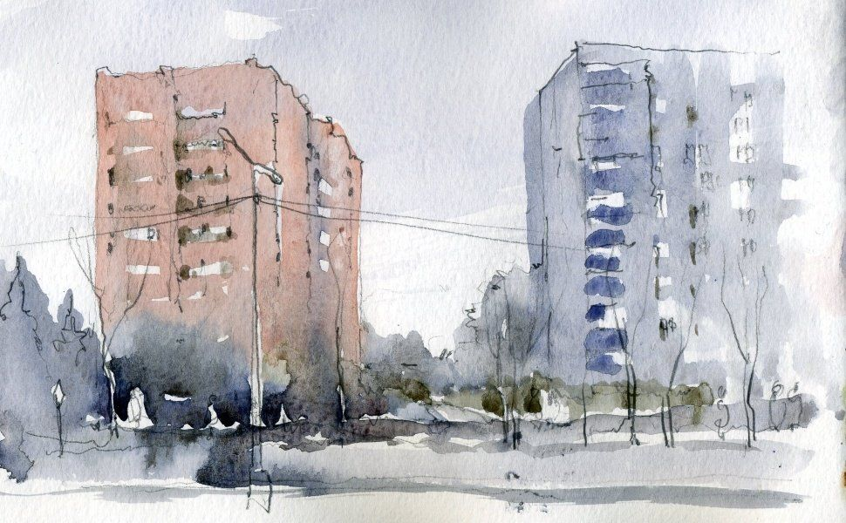
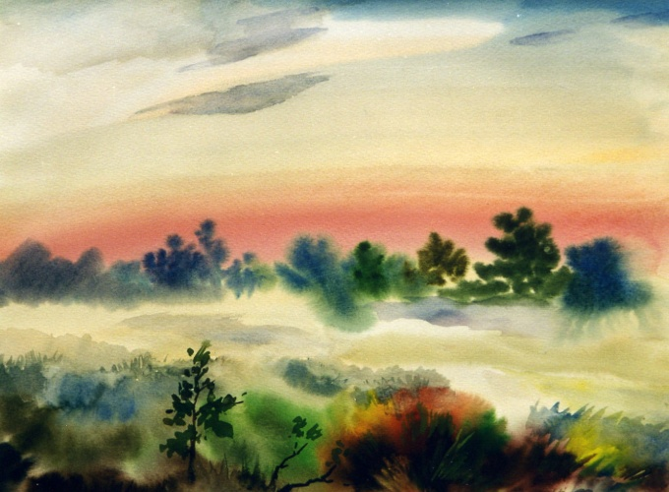

Slide 6
